Slide 1
Мастер класс по теме: «Креативный настольный театр»
По произведению С.Я. Маршака «Сказка о глупом мышонке»
Воспитатель Пестерева Елена Юрьевна
МКДОУ «Светлячок»
р.п.Юрты

Slide 2
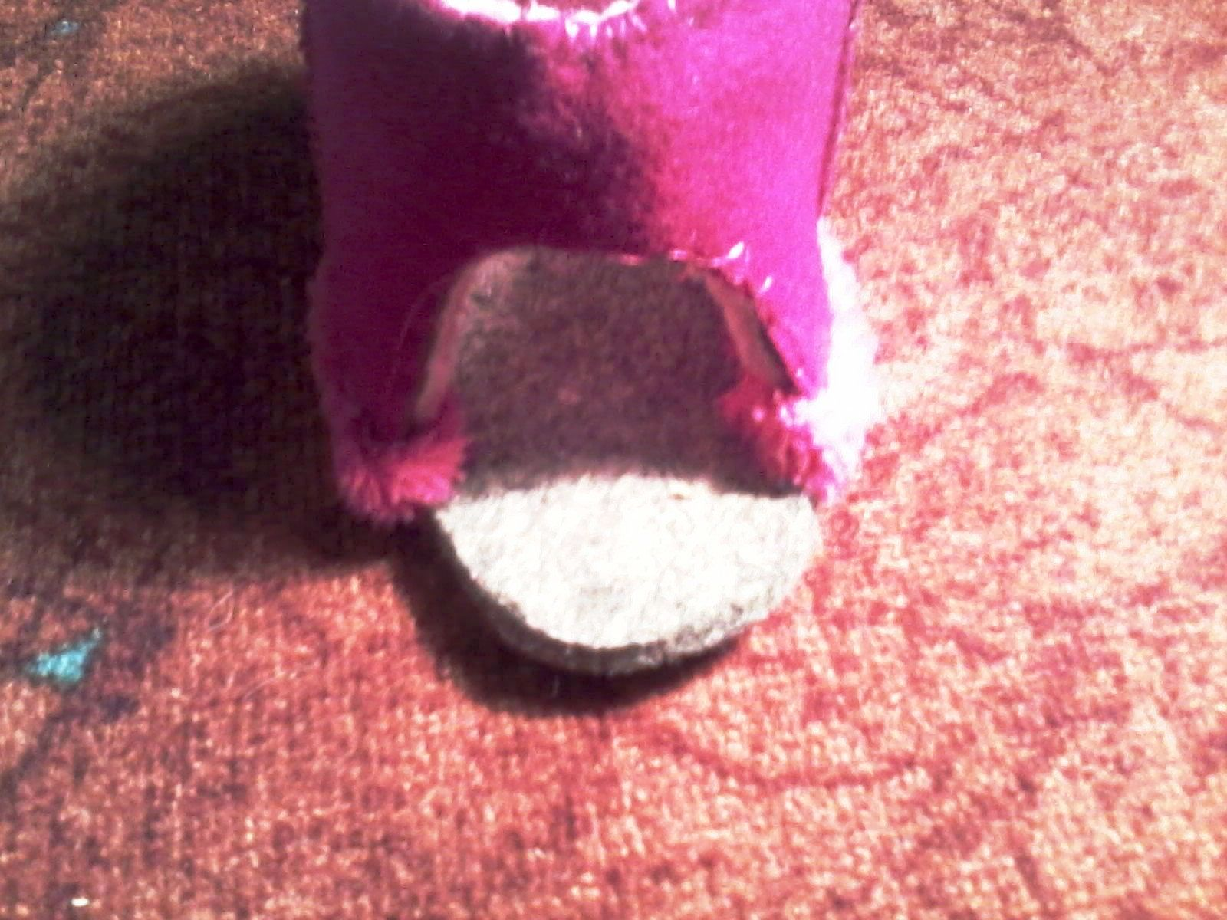
Берем старый детский сапожок и войлочную стельку и шьем норку для мышонка и его мамы.

Slide 3
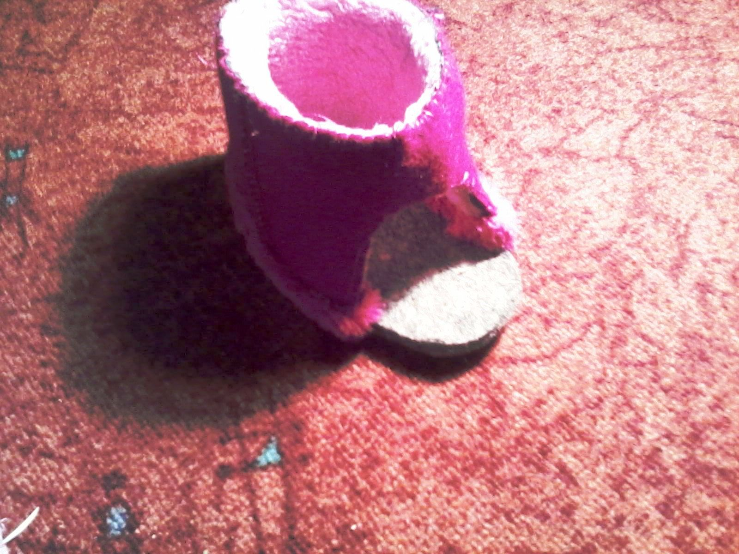
Оставляем отверстие для крыши, аккуратно обметываем.

Slide 4
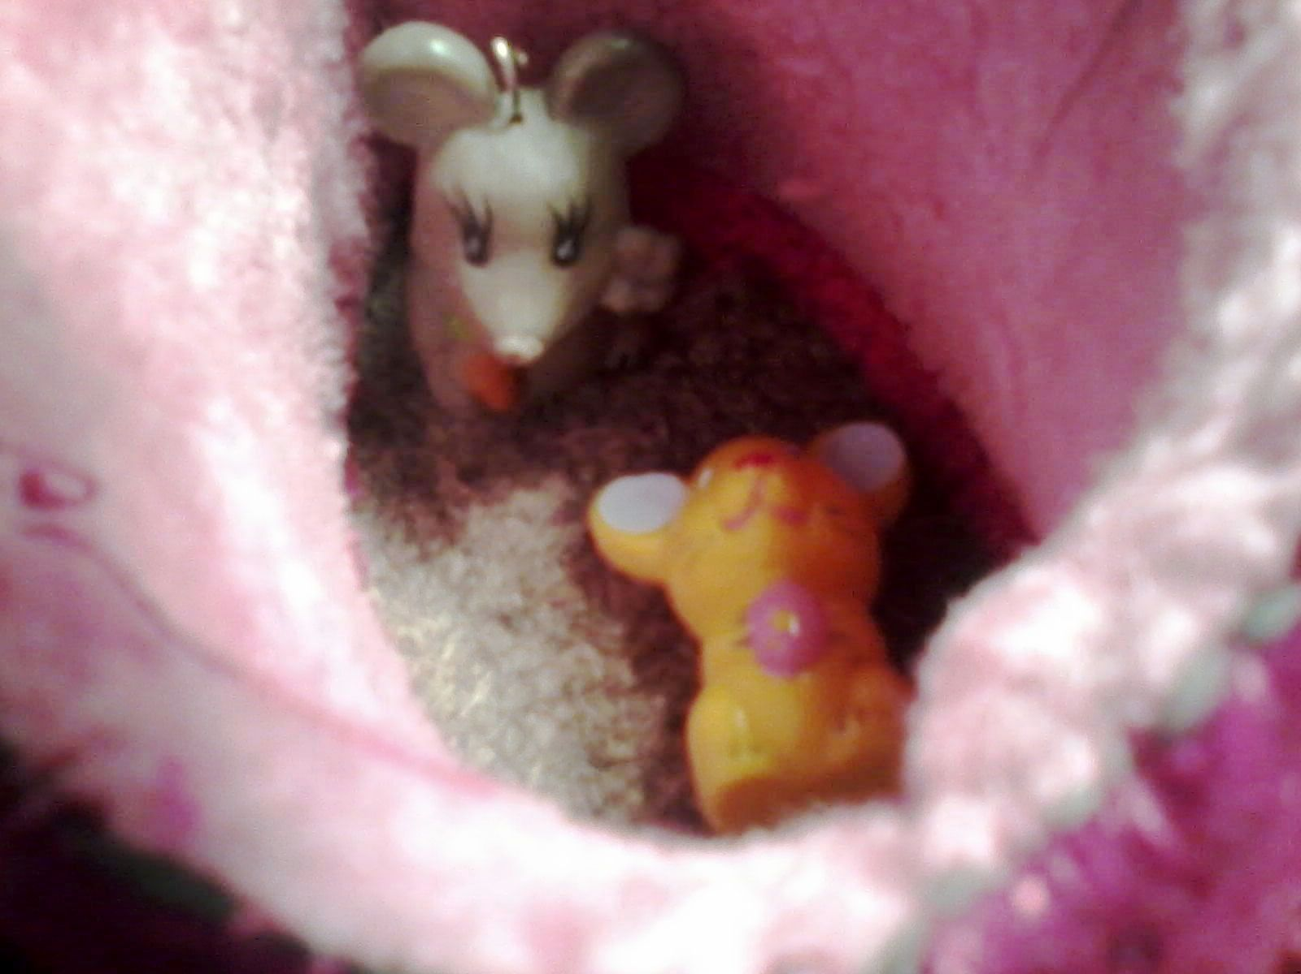
Помещаем персонажей из киндер яиц, примеряем.

Slide 5
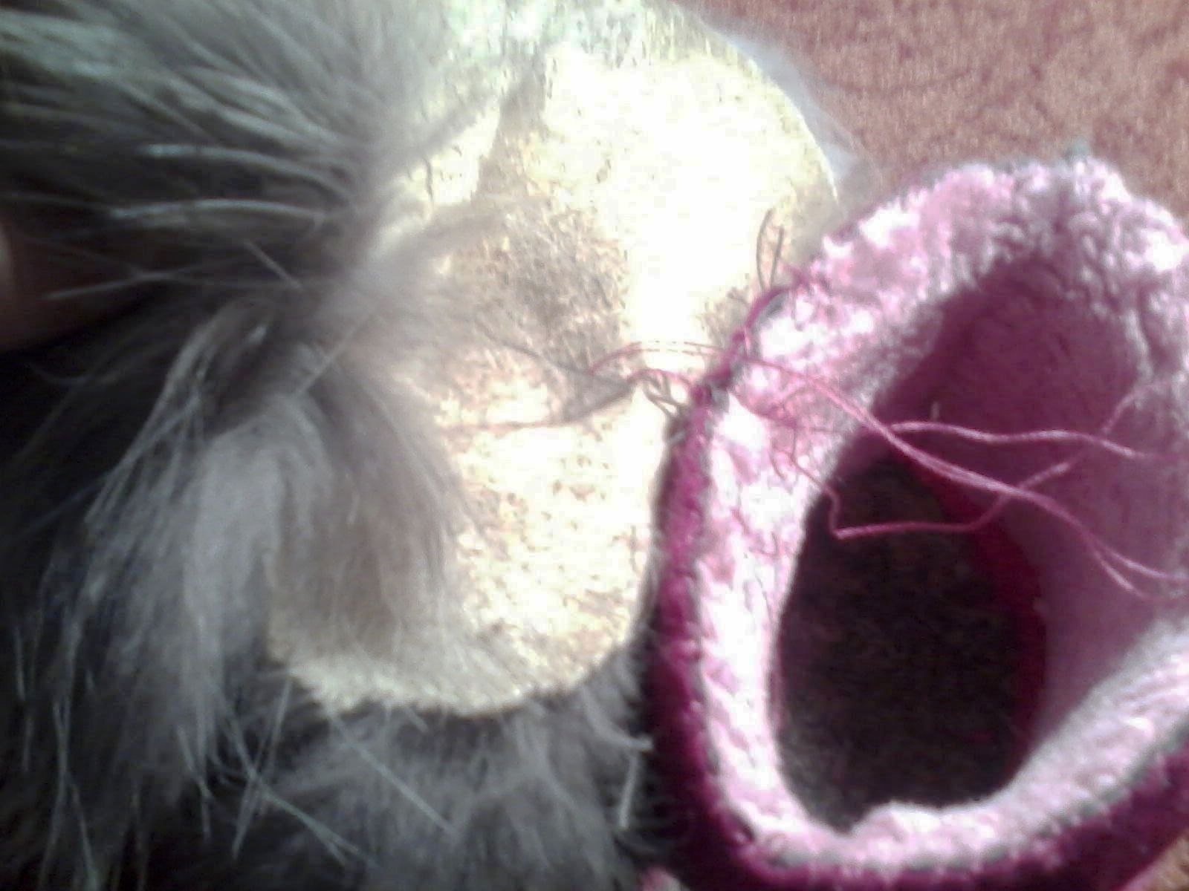
Пришиваем крышу из меха чернобурой лисы.

Slide 6
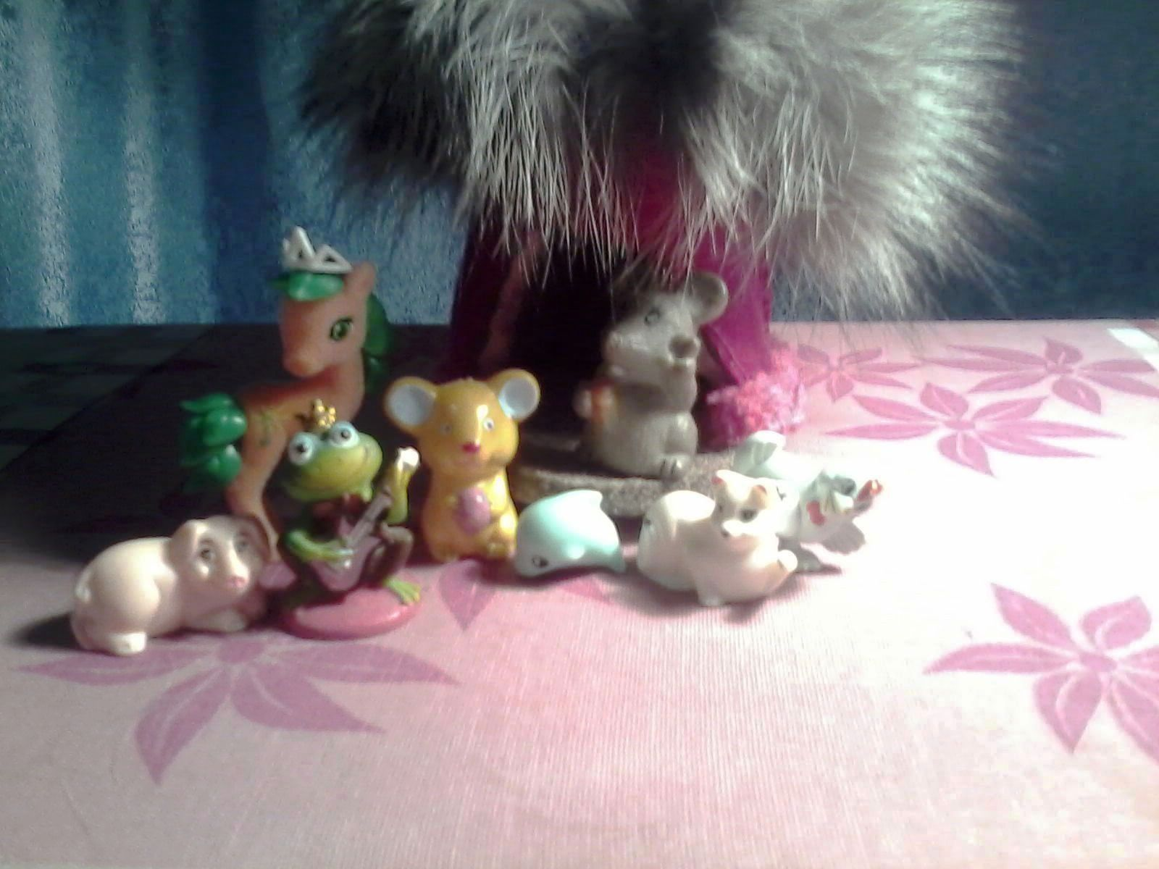
Домик для мышонка и его мамы готов!

Slide 7
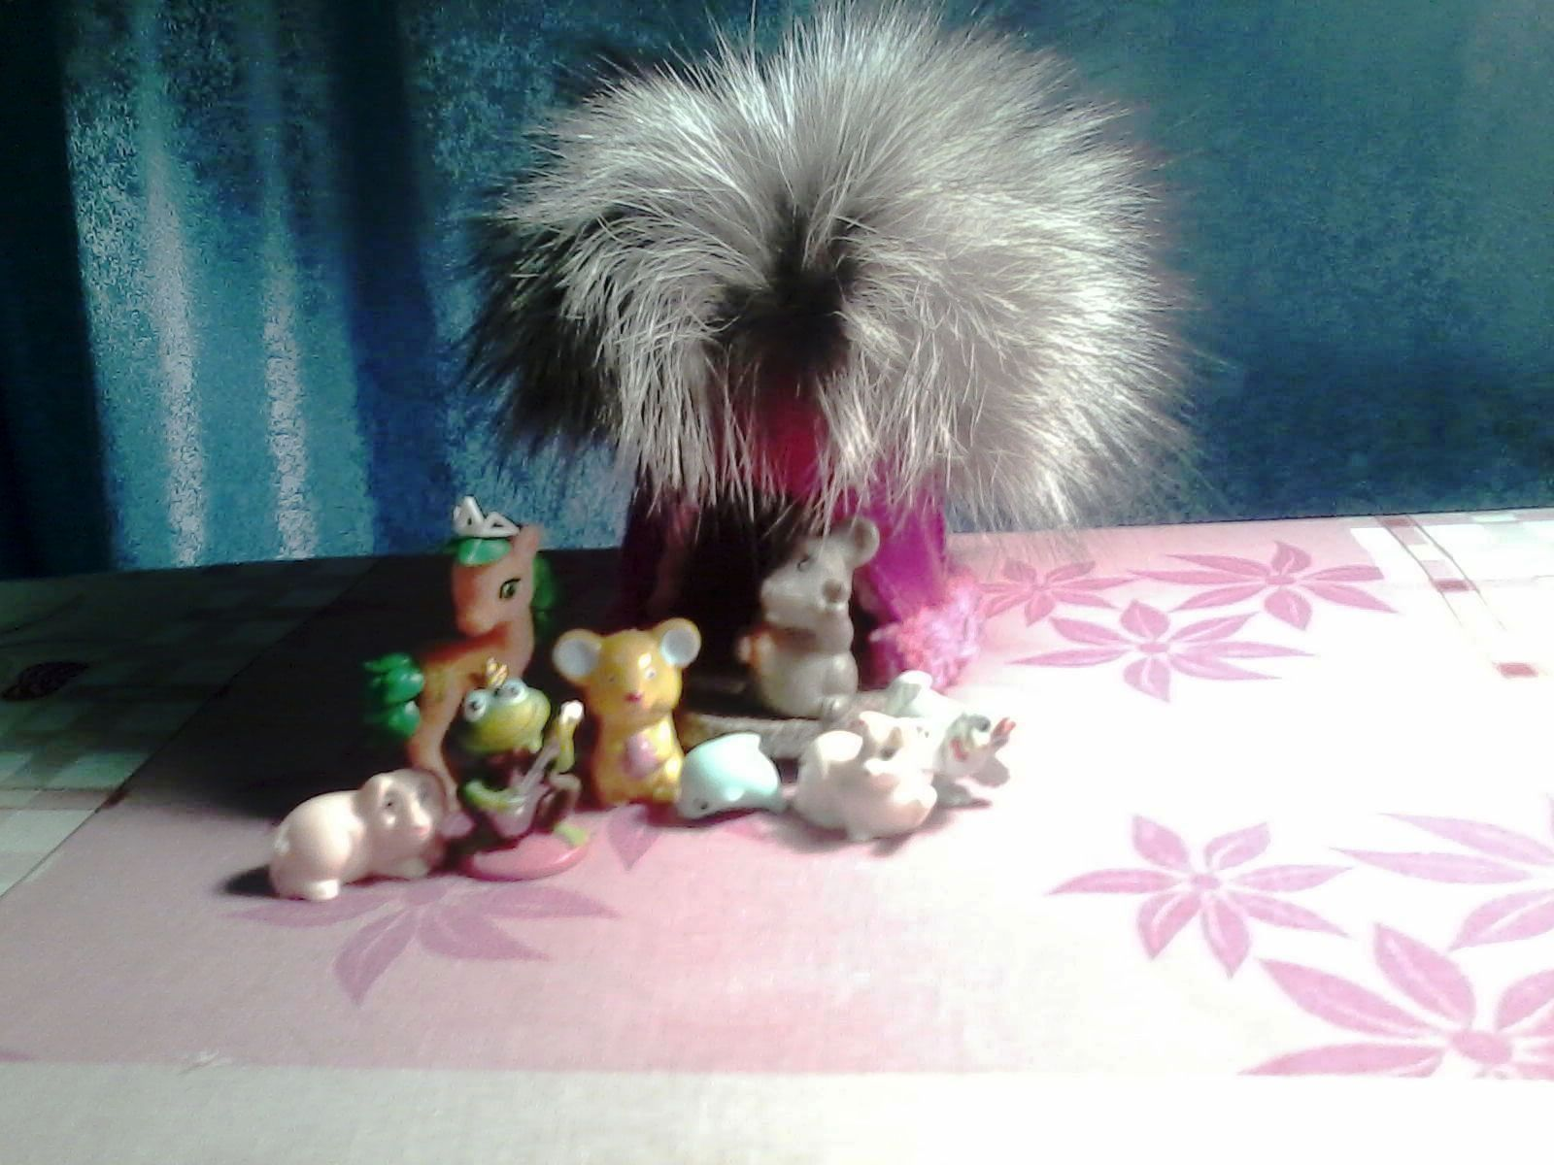
Можно показывать спектакль!
Благодарю за внимание !

